Slide 1
직업
수익 발생 수익 => 노동의 가치 피라미드에서 내 위치에 따라 수익의 차이가 발생
이력서 – ‘주소’가 중요. 빌리거나 실제로 며칠 묵을 수 있는 서울, 경기도권 주소가 그 쪽에 취업하기 용이할 수 있다. 부모님의 경제력과 관련
부산 회사
마상 소프트
트리노드
능력은 지금 당장은 아니더라도 내 가치를 올리게 된다. 예) 포토샵 => 이 능력을 잊어버리지 않게 복습하자!

Slide 2
능력
내가 가진 능력을 게임 관련 업계에 맞게 어떻게 말할 지
예)중등교사 2급 => 대화 능력 CCNA 자격증 => c/s에 대한 이해 MOS Master, MI => 문서 제작 능력 => but 이제는 기본. 이 자격들에 대해 게임과 연관시킨 지식 에피소드
나의 능력에 대한 컨텐츠 볼륨맵
대화 능력
c/s 이해
문서 제작 능력
AI
이력서에는 문서나 숫자로 증빙 가능한 것들을 적어야 한다. => 이게 자격.
능력에 대한 내용을 어설프게 적으면 오히려 마이너스!

Slide 3
면접
예상 질문 리스트 만들기
내 인생, 상황에 대입해서 답변 준비하기
AI를 통해 면접 질문에 알맞은 답변을 준비하기 아주 좋은 시대

Slide 4
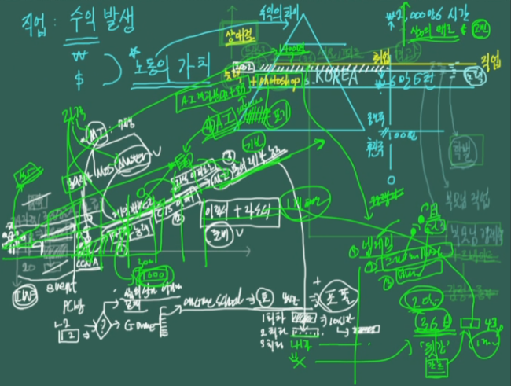

Slide 5

취업 준비
이름 – 1개 파일(이력서 + 자소서) => 내가 준비된 사람이라는 그 정도의 기준 자소서는 휴대폰 녹음으로 자기 전에 들어주자.
인생 – 삶의 방향 점검하기

Slide 6
게임 산업 - 국내
[한국 / 일본]
3천만원
5천만원
8천만원
1억
[중국 (인도 / 인도네시아)]
내수 시장이 탄탄하므로(인구수 多) 1억까지는 쉽게 간다.
중국어와 영어는 중요하다. (+일어) => 취업할 때는 크게 중요하지 않지만, 경력이 쌓이면 중요하다.
원어민보다 잘하는 수준이어야 해외로 나갈 수 있다.
비즈니스 언어가 유창하게, 사투리까지 알아들을 수 있을 정도.

Slide 7
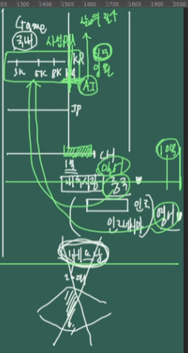
영어
원어민보다 잘하면 => 연봉 10억도 가능하다.
경력이 어느 정도 쌓이면 (10년 이상) 외국 회사로 가면 연봉을 훨씬 더 높일 수 있다.

Slide 8
현실
안목을 높이기 위해서 매일은 아니더라도 ‘자주’ Unity와 Unreal 스토어에서 아이쇼핑을 하자.
‘하고 싶은 것’과 ‘해내야 할 것’을 구분하자.

Slide 9
내일 할 것
어제까지 ‘2D 이미지(를 제작하는) 영역’을 경험했다.
내일(수요일)은 ‘3D 제작 영역’을 경험할 것이다.
2D에는 도트 픽셀 아트가 있는데 3D에는 정육면체로 만들어지는 voxel(복셀) 아트라는 것이 있다.
예) 마인크래프트, 로블록스
그 다음(목요일)에는 ‘애니메이션의 영역‘ + AI 를 배울 것.
금요일에는 통합 기획서의 ‘첫 페이지‘에 해당하는 대표 이미지를 만들어볼 것. 즉, 이때까지 배운 내용을 통해 퀄리티 업 할 것.

